Slide 1
Структуры данных
Алгоритмы + Структуры данных = Программы
- Н. Вирт
В языках высокого уровня обращение к ячейкам памяти происходит не через числовые адреса, а посредством описательных имен. Такие имена называются переменными.
При объявлении переменной, принадлежащей к некоторому типу данных на стадии компиляции определяется адрес (относительный) размещения данных, размер данных и их формат. Кроме того, в строго типизированных языках, тип данных определяет диапазон допустимых значений переменных и набор допустимых операций.

Slide 2
[литералы, символьные константы]
Простые (базовые) типы данных: целый, вещественный, булевский, символьный
Новый (пользовательский) простой тип данных, например:
Тип действ вещ
Тип день=( Понед, Вторник, Среда, Четверг, Пятница, Суббота, Воскресенье)
Тип пол=(муж, жен)
день d
d=Среда //OK
d=9 //Error
d=4 // Зависит от компилятора
d=(день) 4 //OK
пол man
hb=муж //OK
hb= 3 //Error
hb=1 // Зависит от компилятора
hb=(пол) 1 //OK

Slide 3
Составные типы данных (структуры данных): массивы, структуры (записи).
Массив состоит из компонент одного типа, расположенных последовательно в памяти. Последнее обстоятельство позволяет ввести индексацию («адресацию») массива.
Структура (запись) состоит из компонент разного типа, расположенных последовательно в памяти.
Пример: целый a(5)
a(0)=12 //OK
a(2)=187 //OK
a(5)=21 //Error
a(1)=2.54 //Error
a(1)=(целый)2.54 //OK
Пример:
Структура Моя_Стр
целое a
символ b
вещ с
Конец-структура
Моя_Стр->a=456
Моя_Стр->b='d'
Моя_Стр->c=1.785

Slide 4
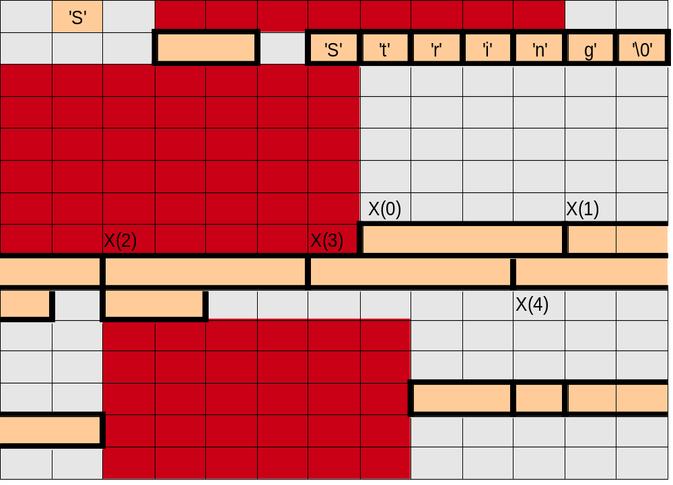
вещ X(5)‏
символ a
символ b(7)‏
целое d1, d2
a='S'
b(0)='S'
b(1)='t'
...........
b(6)='g'
b(7)=0
X(0)=0.87
X(1)=9.81
................
X(4)=0.15
456
‘d’
1
.785

Slide 5
целый (у)a
a=0
 | 0
При объявлении переменной посредством указателя память для этой переменной может выделяться динамически во время исполнения программы.
 | C:5
 |  | 97 | A4 | F0 | 10
целый (у)a=Выделить(2)
a(0)=0x97A4
a(1)=0xF010
или
(зн)a=0x97A4
(зн)(a+1)=0xF010

Slide 6
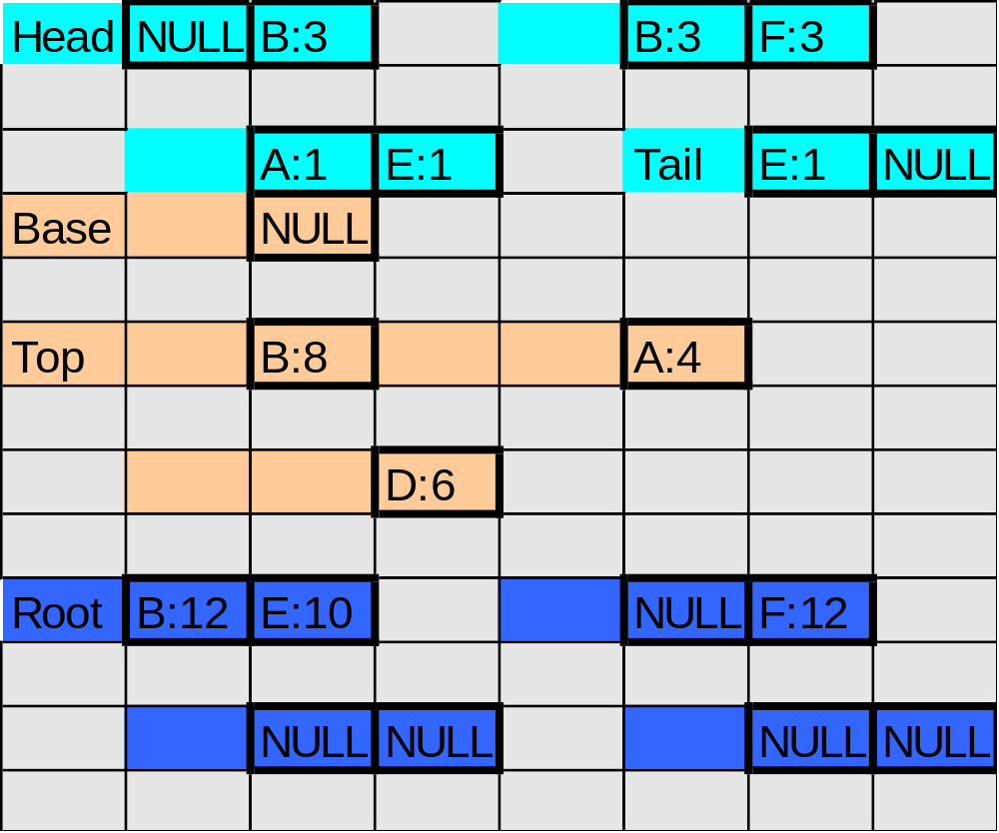
Рекурсивные типы данных: линейные списки (односвязные и двусвязные) , деревья и т.д.
Внутреннее представление
Диаграмма
Дек (Deq)
Стек
Дерево

Slide 7
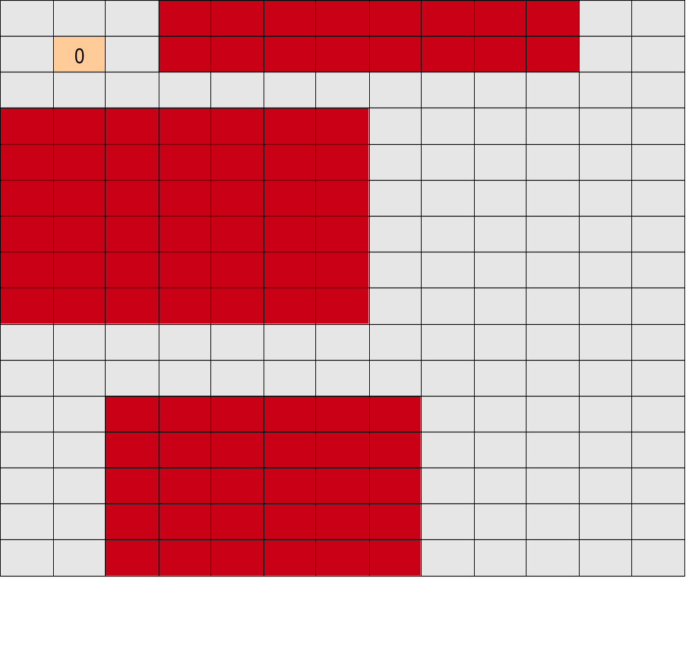
Реализация рекурсивных типов данных.
Структура Тест
целое a
Тест (у)p
Конец-структура
Тест (у)Stack=0

Slide 8
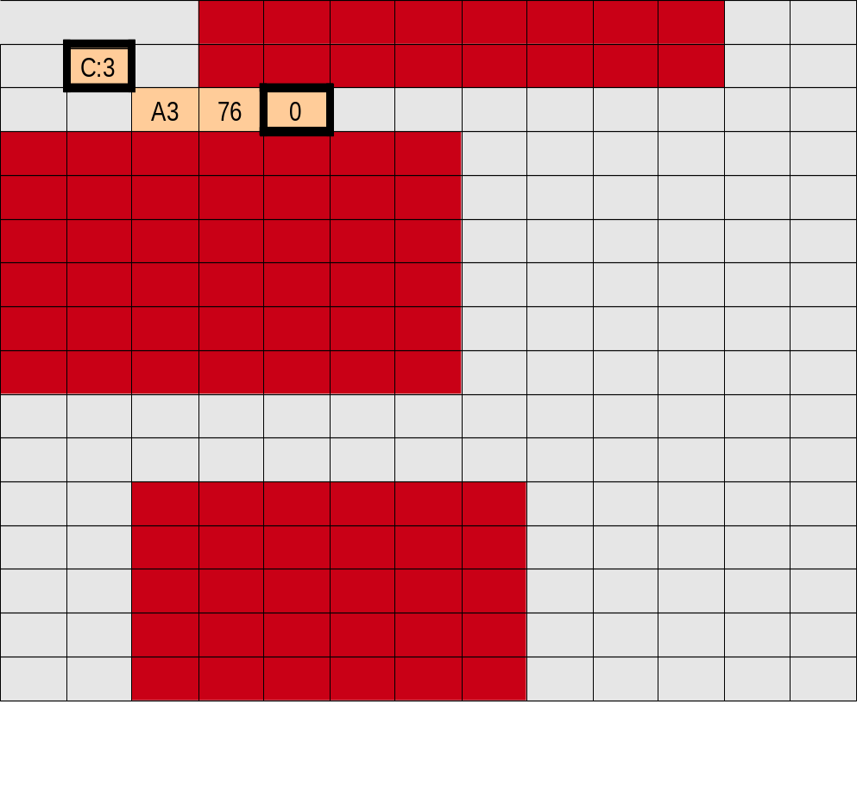
Тест (у)tmp=Выделить(3)‏
tmp->a=41846
tmp->p=Stack
Stack=tmp

Slide 9
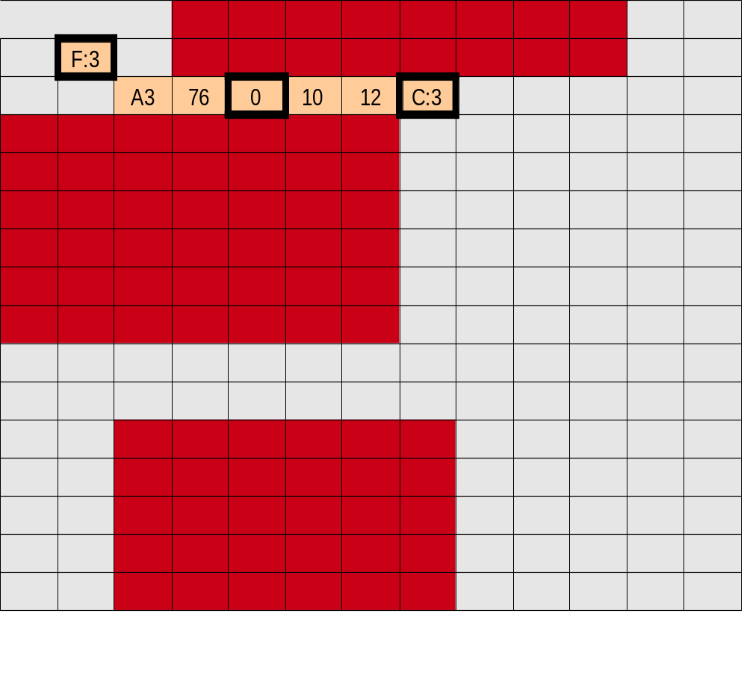
Структура Тест (у)tmp=Выделить(3)‏
tmp->a=0x1012
tmp->p=Stack
Stack=tmp

Slide 10
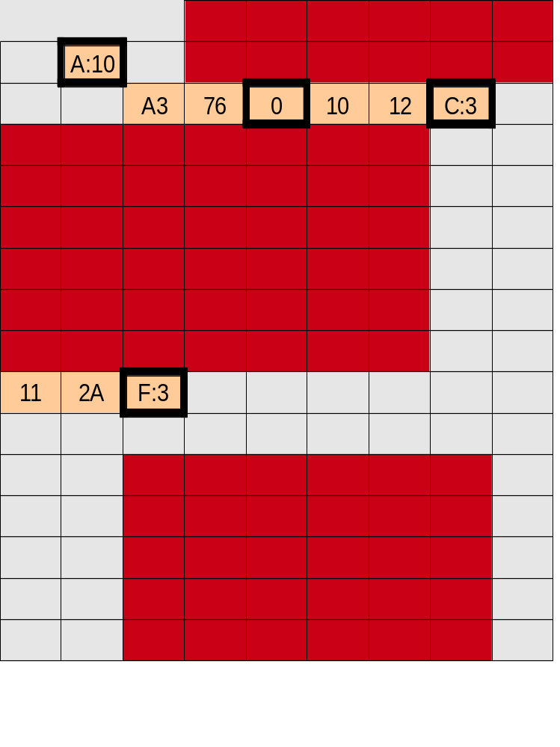
Процедура push(целое с)‏
Тест (у)tmp=Выделить(3)‏
tmp->a=с
tmp->p=Stack
Stack=tmp
Возврат
Конец-прцедура
Вызов push(0x112A)‏

Slide 11
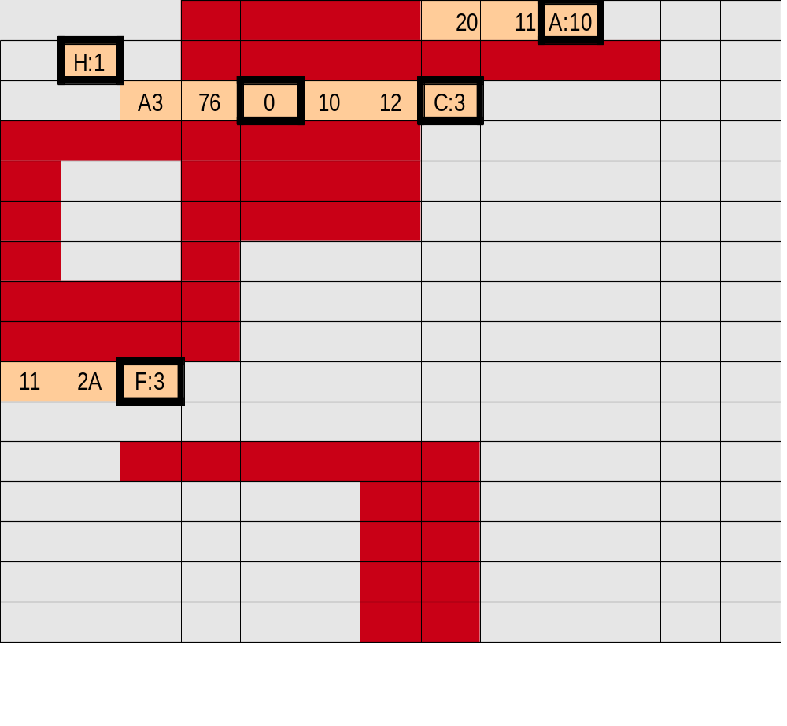
Вызов push(0x2011)‏

Slide 12
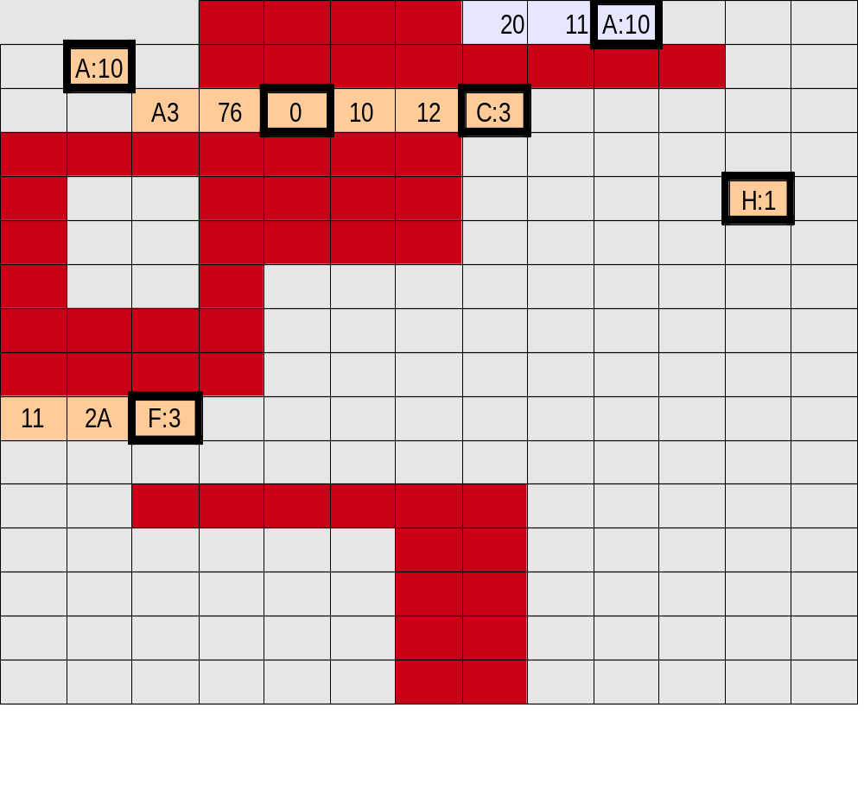
Тест (у)tmp
tmp=Stack
Stack=Stack->p
Освободить(tmp)‏
Процедура Тест pop()‏
Тест (у)tmp
tmp=Stack
Stack=Stack->p
Освободить(tmp)‏
Возврат
Конец-процедура

Slide 13
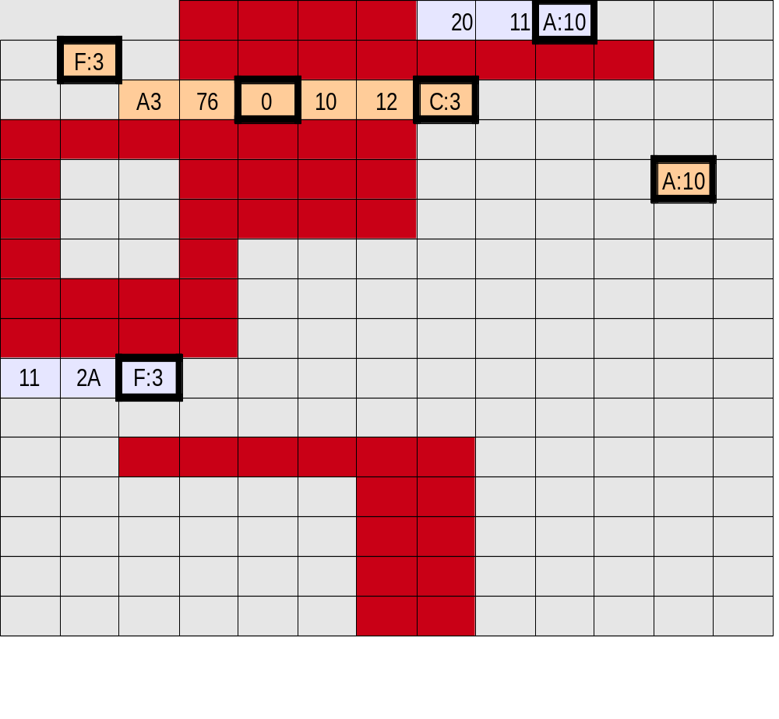
Вызов pop()‏

Slide 14
Упражнение: переведите программу на язык Pascal
#include <malloc.h>
#include <stdio.h>
struct tagStack{
double data;
struct tagStack *prev;
}*stack=0;
void push(double d){
struct tagStack* s;
s=malloc(sizeof(struct tagStack));
s->prev=stack;
s->data=d;
stack=s;
}

Slide 15
void pop(){
struct tagStack* tmp;
fprintf(stdout, "%g\n", stack->data);
tmp=stack;
stack=stack->prev;
free(tmp);
}
int main(){
double x;
for(x=0.0; x<1000.1; x+=0.1)
push(x);
while(stack!=0)
pop();
return 0;
}

